Slide 1


LỚP
11
GIẢI TÍCH
Chương 4: GIỚI HẠN
ÔN TẬP CHƯƠNG (tiết 1)
I
TÓM TẮT LÍ THUYẾT
1
Giới hạn của dãy số
2
Giới hạn của hàm số
3
Hàm số liên tục
II
CÁC DẠNG BÀI TẬP VỀ GIỚI HẠN CỦA DÃY SỐ

Slide 2
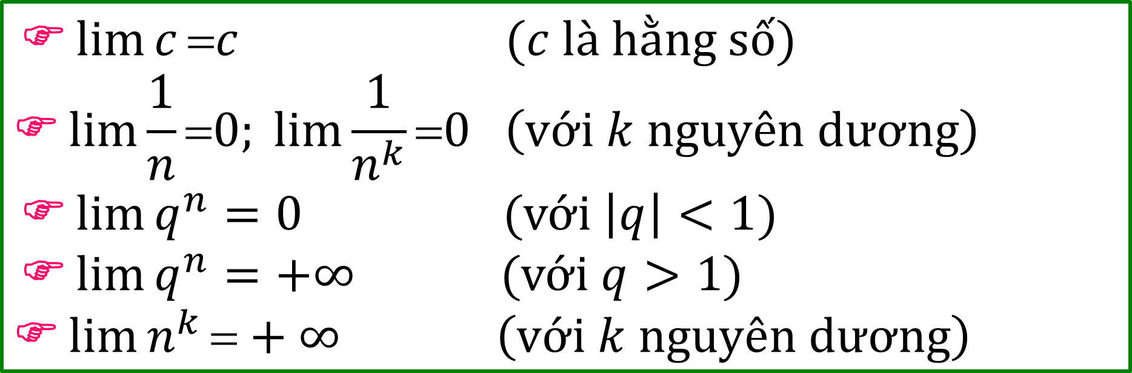
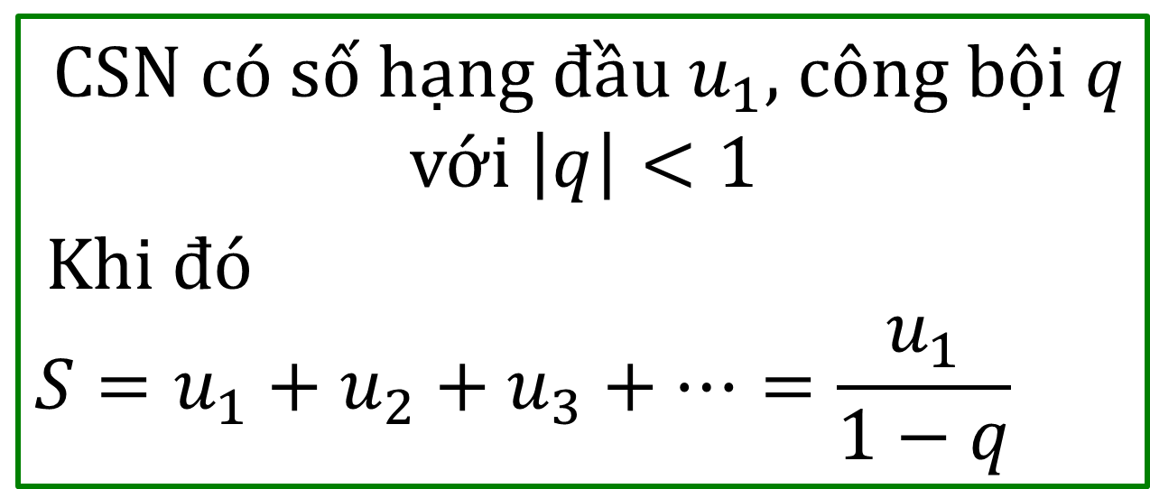
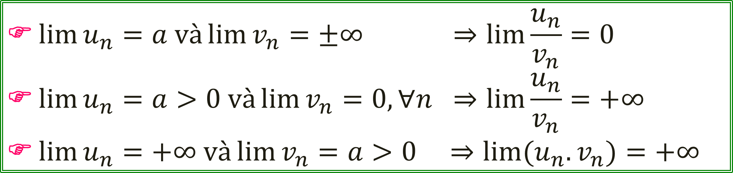
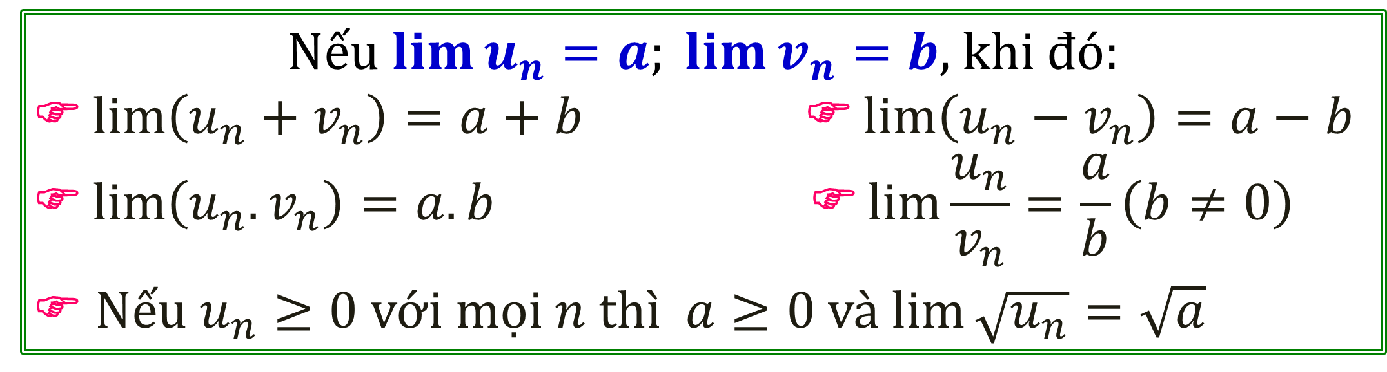
TÓM TẮT LÍ THUYẾT
$$\text{}\lim{c}=c (c là hằng số)$$
$$\text{}\lim{\frac{1}{n}}=0; \lim{\frac{1}{n^{k}}}=0 \left(với k nguyên dương\right)$$
$\text{}\lim{q^{n}}=0$ (với $\left|q\right|<1$)
$\text{}\lim{q^{n}}=+∞$ (với $q>1$)
$$\text{}\lim{n^{k}}=+∞ \left(với k nguyên dương\right)$$
Giới hạn đặc biệt
GIỚI HẠN CỦA DÃY SỐ
Định lí
Định lí về giới hạn hữu hạn
Nếu $\lim{u_{n}}=a; \lim{v_{n}}=b$, khi đó:
$$\text{}\lim\left(u_{n}+v_{n}\right)=a+b \text{Φ}\lim\left(u_{n}−v_{n}\right)=a−b$$
$$\text{}\lim\left(u_{n}.v_{n}\right)=a.b \text{Φ}\lim{\frac{u_{n}}{v_{n}}}=\frac{a}{b}\left(b≠0\right)$$
☞ Nếu $u_{n}≥0$ với mọi $n$ thì $a≥0$ và $\lim{\sqrt{u_{n}}}=\sqrt{a}$
Tổng của CSN lùi vô hạn
Định lí về giới hạn vô cực
CSN có số hạng đầu $u_{1}$, công bội $q$ với $\left|q\right|<1$
Khi đó
$$S=u_{1}+u_{2}+u_{3}+…=\frac{u_{1}}{1−q}$$
$$\text{}\lim{u_{n}}=a và\lim{v_{n}}=±∞ ⇒\lim{\frac{u_{n}}{v_{n}}}=0$$
$$\text{}\lim{u_{n}}=a>0 và\lim{v_{n}}=0, ∀n ⇒\lim{\frac{u_{n}}{v_{n}}}=+∞$$
$$\text{}\lim{u_{n}}=+∞ và\lim{v_{n}}=a>0 ⇒\lim{{(u}_{n}.v_{n})}=+∞$$

Slide 3
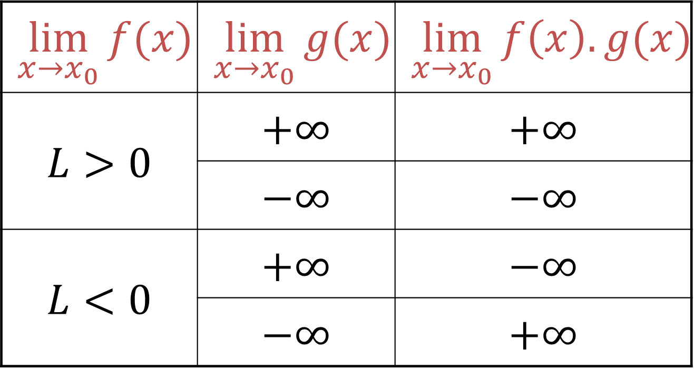
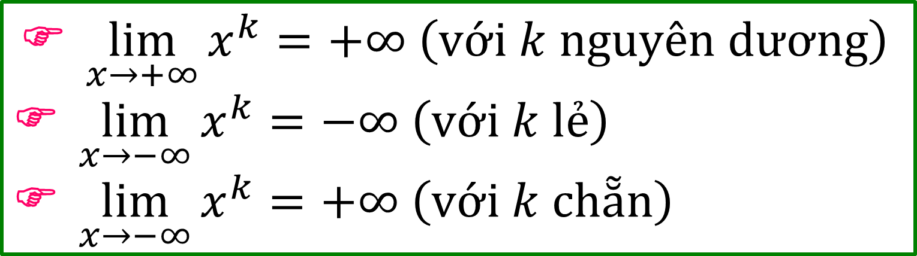
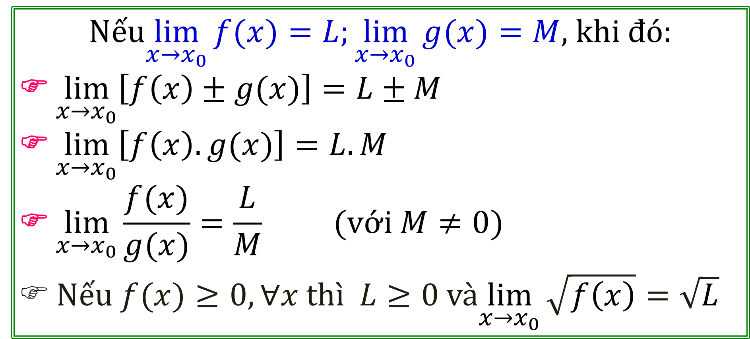
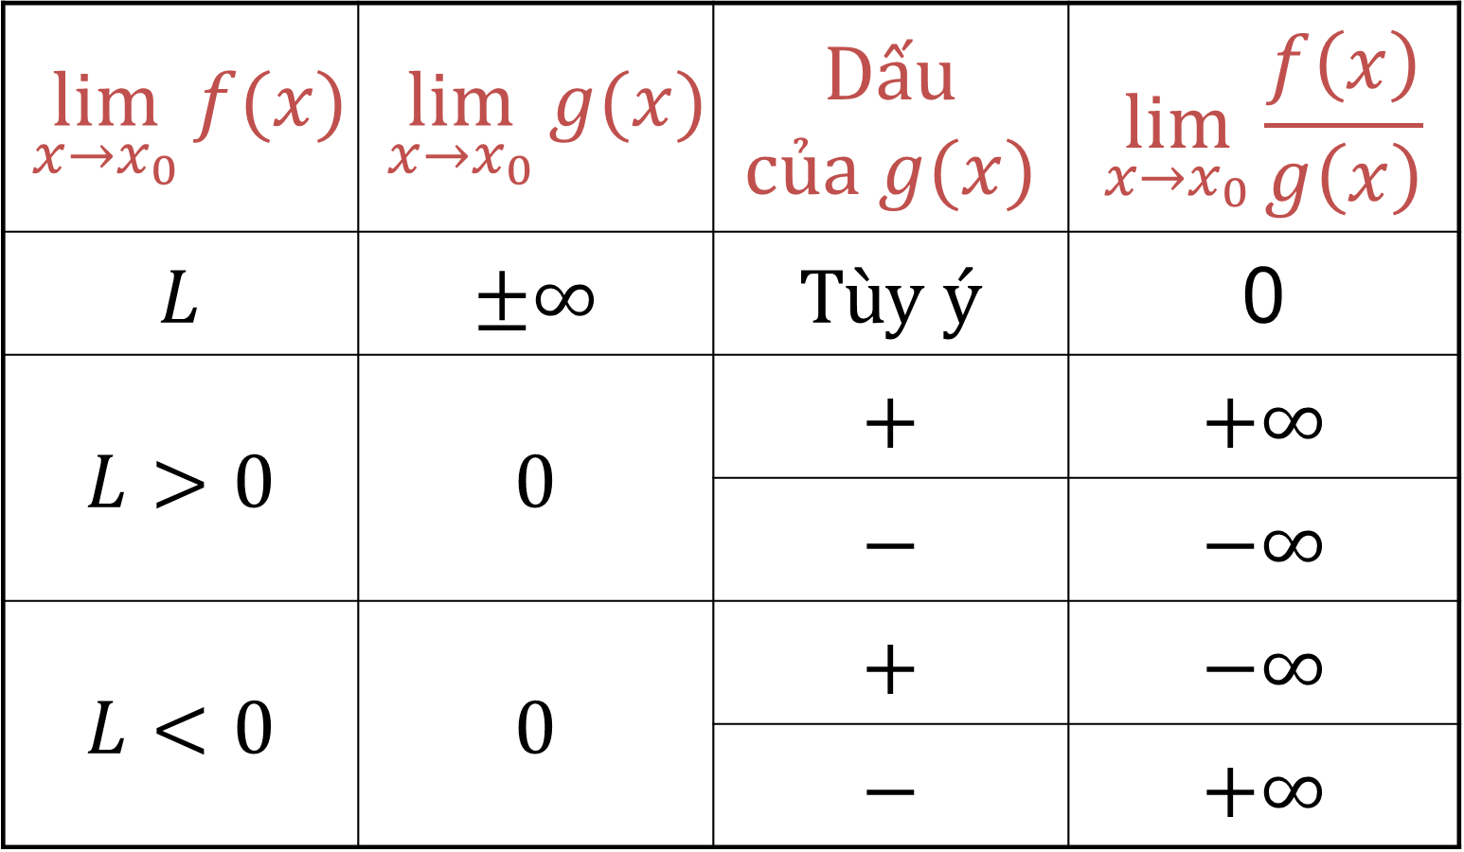
TÓM TẮT LÍ THUYẾT
Nếu$\lim_{x→x_{0}}{f(x)}=L;\lim_{x→x_{0}}{g(x)}=M$, khi đó:
$$\text{}\lim_{x→x_{0}}\left[f\left(x\right)±g(x)\right]=L±M$$
$$\text{}\lim_{x→x_{0}}\left[f\left(x\right).g(x)\right]=L.M$$
$$\text{}\lim_{x→x_{0}}{\frac{f(x)}{g(x)}}=\frac{L}{M} (với M≠0)$$
Nếu $f(x)≥0,∀x$ thì $L≥0$ và$\lim_{x→x_{0}}{\sqrt{f\left(x\right)}}=\sqrt{L}$
$$\text{} \lim_{x→+∞}{x^{k}}=+∞ \left(với k nguyên dương\right)$$
$$\text{} \lim_{x→−∞}{x^{k}}=−∞ \left(với k lẻ\right)$$
$$\text{} \lim_{x→−∞}{x^{k}}=+∞ \left(với k chẵn\right)$$
Định lí về giới hạn hữu hạn
Giới hạn đặc biệt
GIỚI HẠN CỦA HÀM SỐ
Quy tắc tính giới hạn của thương
$$\lim_{x→x_{0}}{f(x)}$$ | $$\lim_{x→x_{0}}{g(x)}$$ | $$Dấu$$ $$của g(x)$$ | $$\lim_{x→x_{0}}{\frac{f\left(x\right)}{g\left(x\right)}}$$
$$L$$ | $$±∞$$ | Tùy ý | 0
$$L>0$$ | 0 | $$+$$ | $$+∞$$
 |  | $$−$$ | $$−∞$$
$$L<0$$ | 0 | $$+$$ | $$−∞$$
 |  | $$−$$ | $$+∞$$
$$\lim_{x→x_{0}}{f(x)}$$ | $$\lim_{x→x_{0}}{g(x)}$$ | $$\lim_{x→x_{0}}{f\left(x\right).g(x)}$$
$$L>0$$ | $$+∞$$ | $$+∞$$
 | $$−∞$$ | $$−∞$$
$$L<0$$ | $$+∞$$ | $$−∞$$
 | $$−∞$$ | $$+∞$$
Quy tắc tính giới hạn của tích

Slide 4
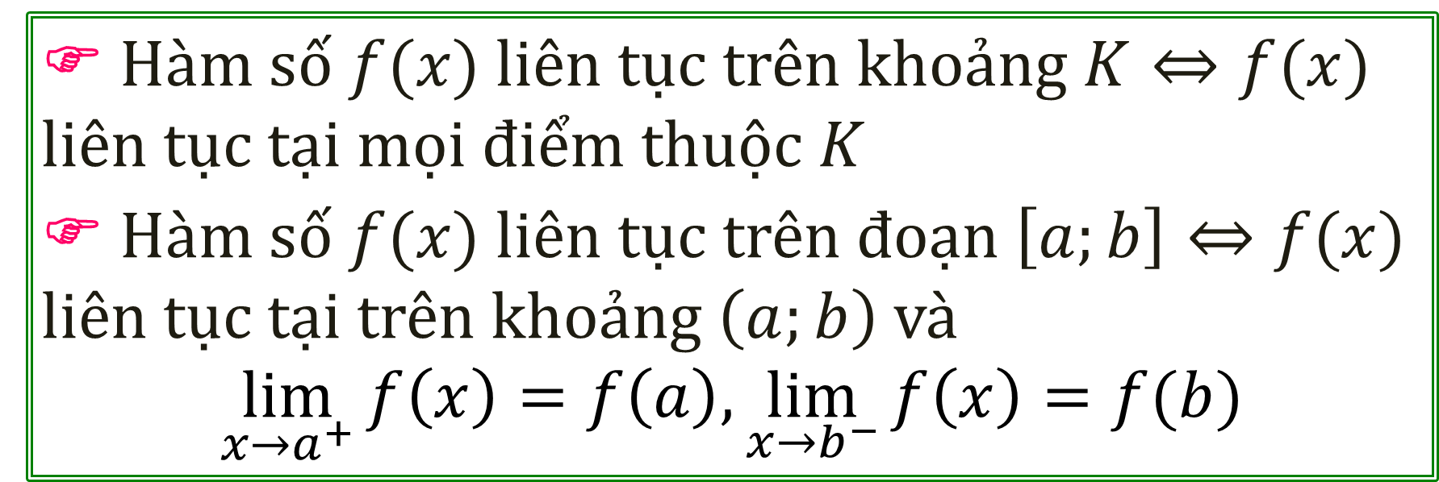
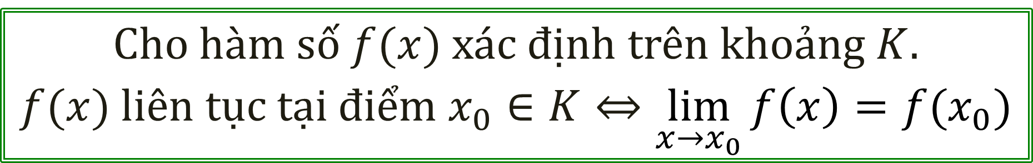
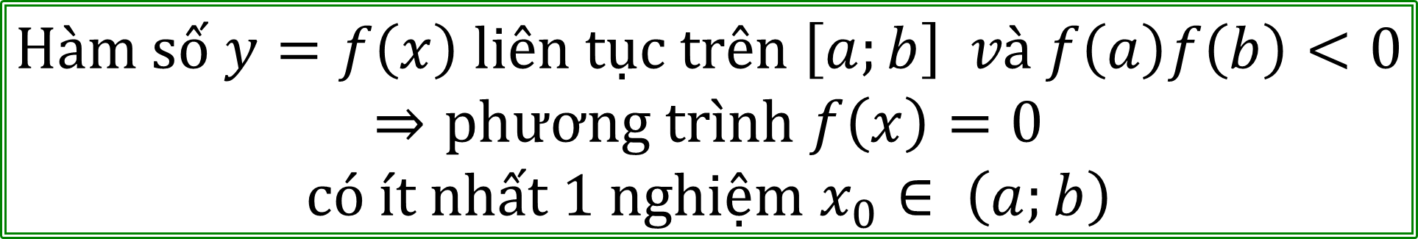
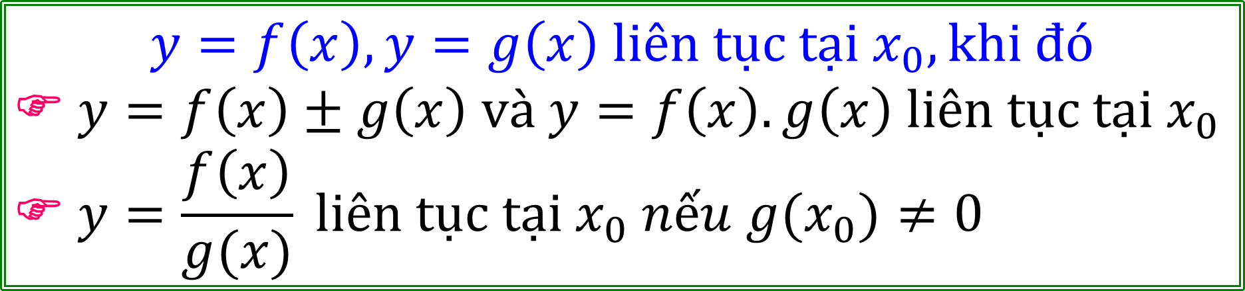
TÓM TẮT LÍ THUYẾT
Cho hàm số $f(x)$ xác định trên khoảng $K$.
$f(x)$ liên tục tại điểm $x_{0}∈K⇔\lim_{x→x_{0}}{f\left(x\right)}=f(x_{0})$
Các hàm số đa thức, phân thức hữu tỉ, các hàm số lượng giác liên tục trên các khoảng xác định của chúng.
Hàm số liên tục tại 1 điểm
$\text{}$Hàm số $f(x)$ liên tục trên khoảng $K$ $⇔$ $f(x)$ liên tục tại mọi điểm thuộc $K$
$\text{}$Hàm số $f(x)$ liên tục trên đoạn $\left[a;b\right]$ $⇔$ $f(x)$ liên tục tại trên khoảng $\left(a;b\right)$ và
$$\lim_{x→a^{+}}{f\left(x\right)}=f\left(a\right),\lim_{x→b^{−}}{f\left(x\right)}=f(b)$$
Định lí 1
HÀM SỐ
LIÊN TỤC
Hàm số liên tục trên khoảng/đoạn
Định lí 2
Định lí 3
$$y=f\left(x\right),y=g\left(x\right) liên tục tại x_{0}, khi đó$$
$$\text{} y=f\left(x\right)±g\left(x\right) và y=f\left(x\right).g\left(x\right) liên tục tại x_{0}$$
$$\text{} y=\frac{f\left(x\right)}{g(x)} liên tục tại x_{0} nếu g(x_{0})≠0$$
$$Hàm số y=f\left(x\right) liên tục trên \left[a;b\right] và f\left(a\right)f\left(b\right)<0$$
$$⇒phương trình f\left(x\right)=0$$
$$có ít nhất 1 nghiệm x_{0}∈ \left(a;b\right)$$

Slide 5

CÁC DẠNG BÀI TẬP
$$1. {Giới hạn dãy số hữu tỉ u}_{n}=\frac{f\left(n\right)}{g\left(n\right)}$$
$$2.Giới hạn dãy số chứa mũ −lũy thừa n$$
GIỚI HẠN CỦA DÃY SỐ
$$3. Giới hạn của dãy số có chứa căn$$
$$4. Dạng vô định ∞−∞$$
5. Tổng cấp số nhân lùi vô hạn

Slide 6
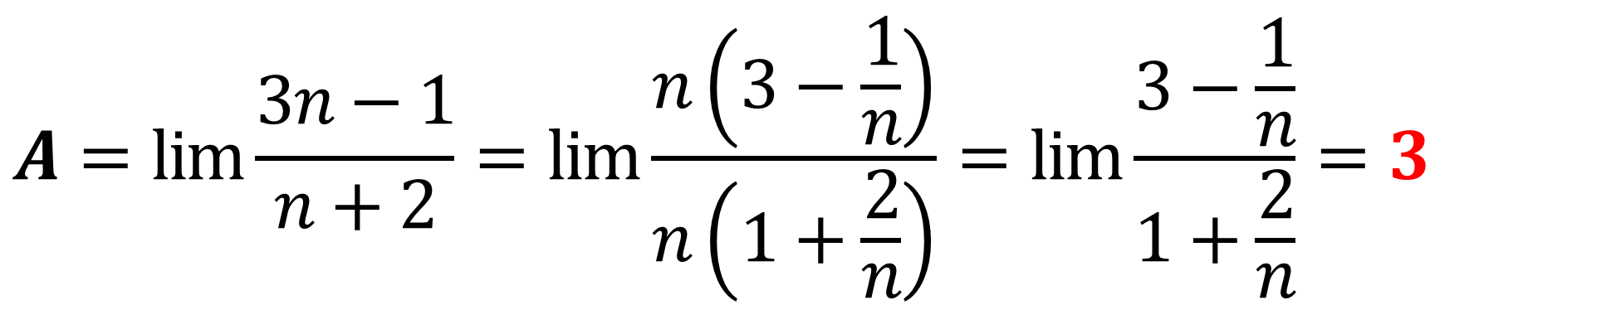
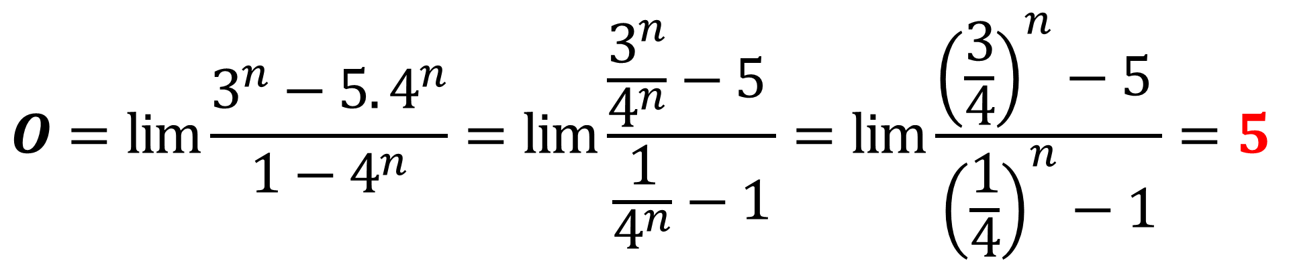
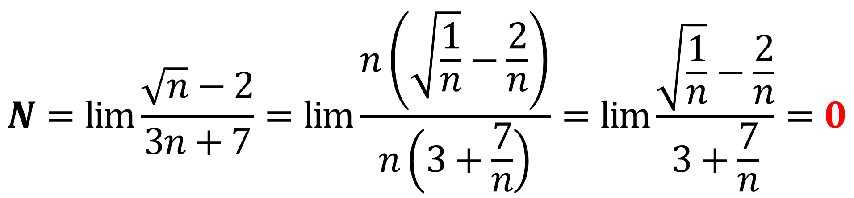

BÀI TẬP LUYỆN TẬP
(Giới hạn dãy số)
Bài 1 (Bài tập 3 SGK, trang 141)
$$A=\lim{\frac{3n−1}{n+2}} H=\lim\left(\sqrt{n^{2}+2n}−n\right) N=\lim{\frac{\sqrt{n}−2}{3n+7}} O=\lim{\frac{3^{n}−5.4^{n}}{1−4^{n}}}$$
Bài giải
$$A=\lim{\frac{3n−1}{n+2}}=\lim{\frac{n\left(3−\frac{1}{n}\right)}{n\left(1+\frac{2}{n}\right)}}=\lim{\frac{3−\frac{1}{n}}{1+\frac{2}{n}}=3}$$
$$N=\lim{\frac{\sqrt{n}−2}{3n+7}}=\lim{\frac{n\left(\sqrt{\frac{1}{n}}−\frac{2}{n}\right)}{n\left(3+\frac{7}{n}\right)}}=\lim{\frac{\sqrt{\frac{1}{n}}−\frac{2}{n}}{3+\frac{7}{n}}}=0$$
$$H=\lim\left(\sqrt{n^{2}+2n}−n\right)$$
$$=\lim{\frac{\left(\sqrt{n^{2}+2n}−n\right)\left(\sqrt{n^{2}+2n}+n\right)}{\left(\sqrt{n^{2}+2n}−n\right)}}$$
$$=\lim{\frac{2n}{\left(\sqrt{n^{2}+2n}+n\right)}}=\lim{\frac{2}{\left(\sqrt{1+\frac{2}{n}}+1\right)}=}1$$
$$O=\lim{\frac{3^{n}−5.4^{n}}{1−4^{n}}}=\lim{\frac{\frac{3^{n}}{4^{n}}−5 }{\frac{1}{4^{n}}−1}}=\lim{\frac{{\left(\frac{3}{4}\right)}^{n}−5 }{{\left(\frac{1}{4}\right)}^{n}−1}}=5$$
Mã hóa 1530 được dịch thành HOAN. Tên học sinh là Hoan.

Slide 7
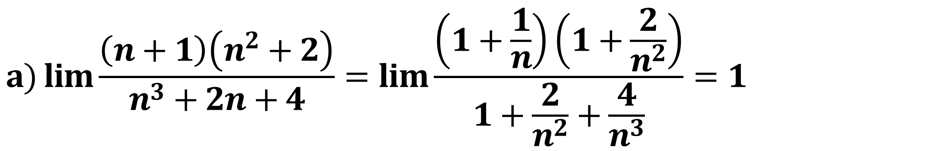
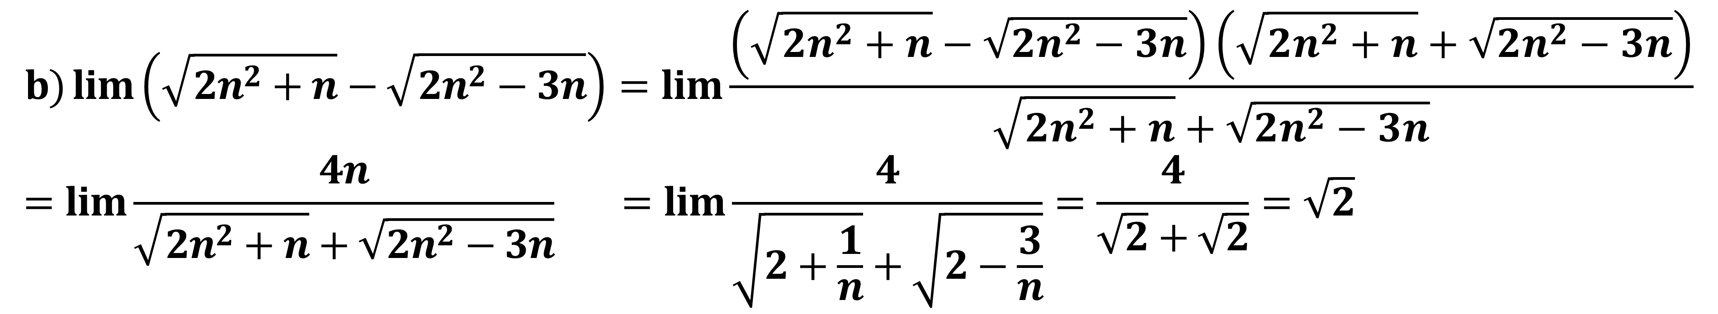
BÀI TẬP LUYỆN TẬP
(Giới hạn dãy số)
Bài 2
Tính các giới hạn sau:
$$a) \lim{\frac{\left(n+1\right)\left(n^{2}+2\right)}{n^{3}+2n+4}} b)\lim\left(\sqrt{{2n}^{2}+n}−\sqrt{{2n}^{2}−3n}\right)$$
Bài giải
$$a) lim{\frac{\left(n+1\right)\left(n^{2}+2\right)}{n^{3}+2n+4}}=\lim{\frac{\left(1+\frac{1}{n}\right)\left(1+\frac{2}{n^{2}}\right)}{1+\frac{2}{n^{2}}+\frac{4}{n^{3}}}=1}$$
$$b)\lim\left(\sqrt{{2n}^{2}+n}−\sqrt{{2n}^{2}−3n}\right)=\lim{\frac{\left(\sqrt{{2n}^{2}+n}−\sqrt{{2n}^{2}−3n}\right)\left(\sqrt{{2n}^{2}+n}+\sqrt{{2n}^{2}−3n}\right)}{\sqrt{{2n}^{2}+n}+\sqrt{{2n}^{2}−3n}}}$$
$$=\lim{\frac{4n}{\sqrt{{2n}^{2}+n}+\sqrt{{2n}^{2}−3n}}} =\lim{\frac{4}{\sqrt{2+\frac{1}{n}}+\sqrt{2−\frac{3}{n}}}=\frac{4}{\sqrt{2}+\sqrt{2}}=\sqrt{2}}$$

Slide 8
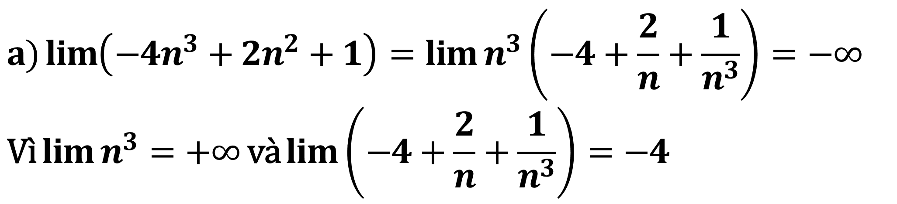
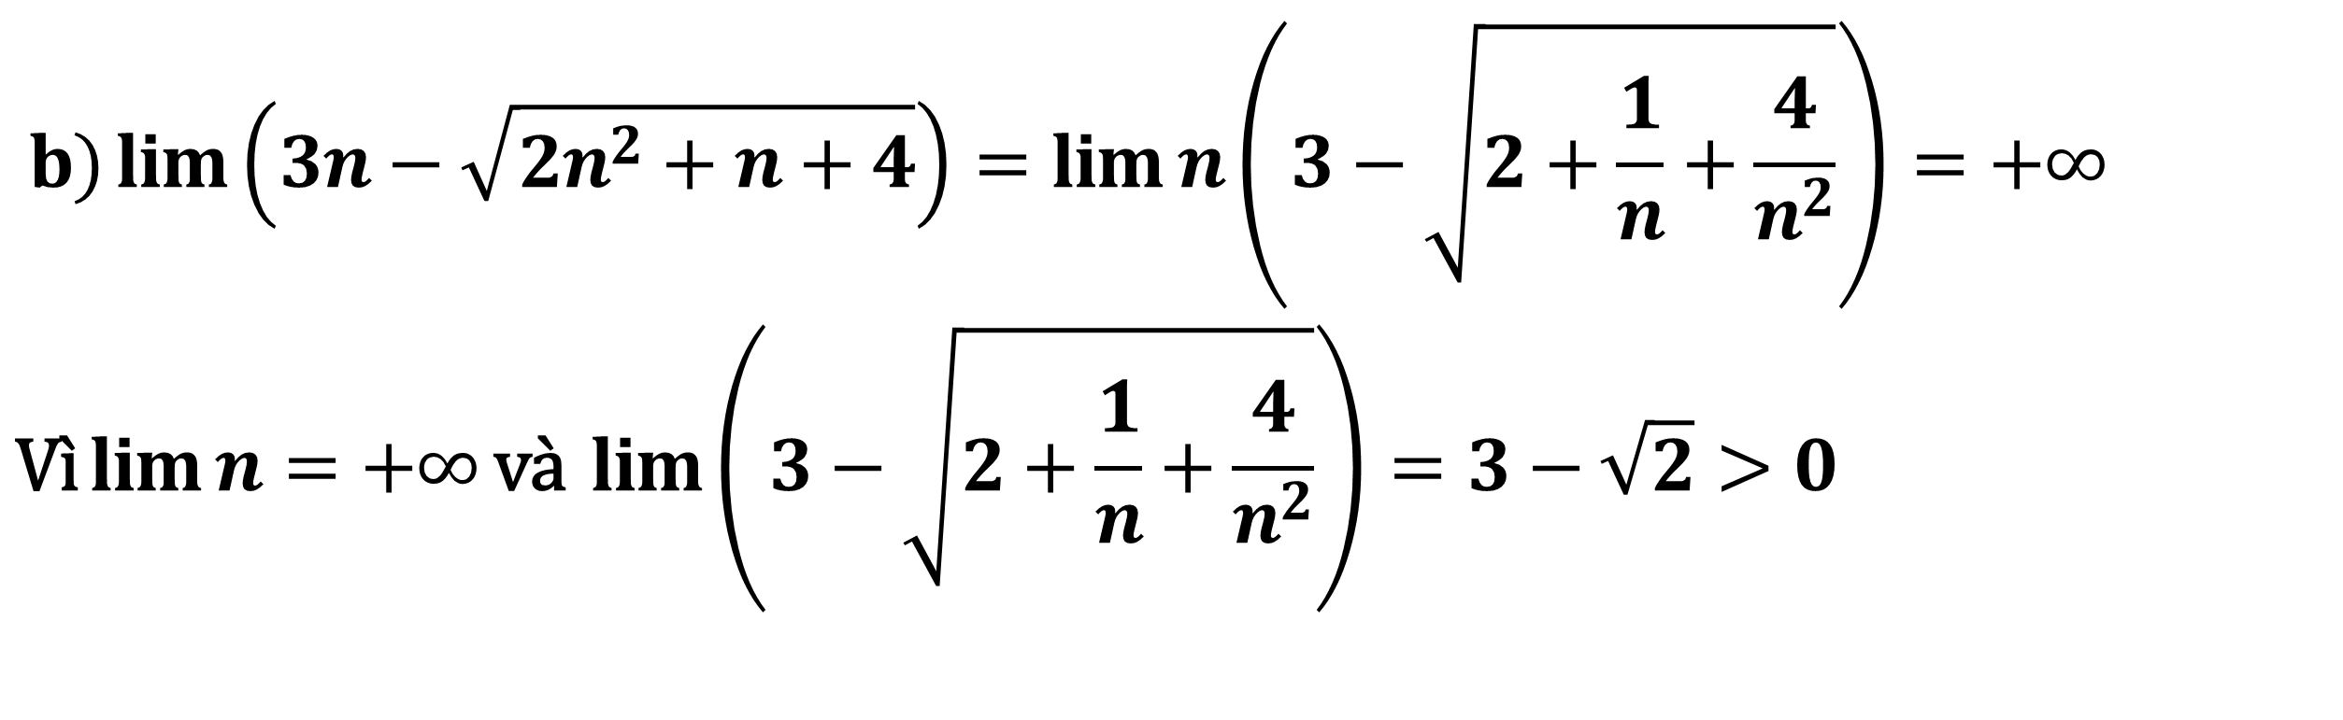
BÀI TẬP LUYỆN TẬP
(Giới hạn dãy số)
Bài 3
Tính các giới hạn sau:
$$a)\lim\left(−4n^{3}+2n^{2}+1\right) b)\lim\left(3n−\sqrt{{2n}^{2}+n+4}\right) c)\lim\left(n^{2}−n\sqrt{4n+1}\right)$$
Bài giải
$$a)\lim\left(−4n^{3}+2n^{2}+1\right)=\lim{n^{3}\left(−4+\frac{2}{n}+\frac{1}{n^{3}}\right)}=−∞$$
$$\text{V}\text{ì}\lim{n^{3}}=+∞ \text{v}\text{à}\lim\left(−4+\frac{2}{n}+\frac{1}{n^{3}}\right)=−4$$
$$b)\lim\left(3n−\sqrt{{2n}^{2}+n+4}\right)=\lim{n\left(3−\sqrt{2+\frac{1}{n}+\frac{4}{n^{2}}}\right)}=+∞$$
$$\text{V}\text{ì}\lim{n}=+∞ \text{v}\text{à} \lim\left(3−\sqrt{2+\frac{1}{n}+\frac{4}{n^{2}}}\right)=3−\sqrt{2}>0$$

Slide 9
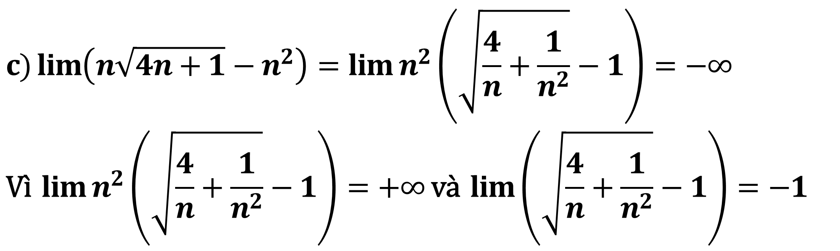
BÀI TẬP LUYỆN TẬP
(Giới hạn dãy số)
Bài 3
Tính các giới hạn sau:
$$a)\lim\left(−4n^{3}+2n^{2}+1\right) b)\lim\left(3n−\sqrt{{2n}^{2}+n+4}\right) c)\lim\left(n^{2}−n\sqrt{4n+1}\right)$$
Bài giải
$$c)\lim\left({n\sqrt{4n+1}−n}^{2}\right)=\lim{n^{2}\left(\sqrt{\frac{4}{n}+\frac{1}{n^{2}}}−1\right)}=−∞$$
$$\text{V}\text{ì }\lim{n^{2}\left(\sqrt{\frac{4}{n}+\frac{1}{n^{2}}}−1\right)}=+∞ \text{v}\text{à} \lim\left(\sqrt{\frac{4}{n}+\frac{1}{n^{2}}}−1\right)=−1$$

Slide 10
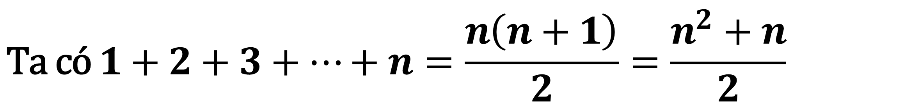
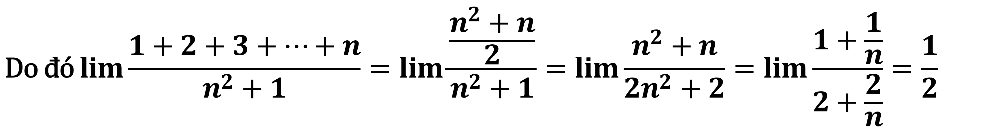
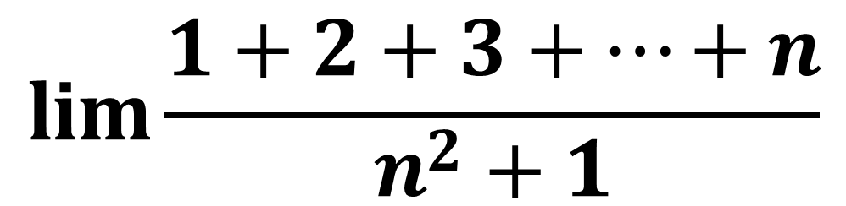
BÀI TẬP LUYỆN TẬP
(Giới hạn dãy số)
Bài 4
$$\lim{\frac{1+2+3+…+n}{n^{2}+1}}$$
Tính
Bài giải
$$\text{Ta} \text{c}\text{ó} 1+2+3+…+n=\frac{n\left(n+1\right)}{2}=\frac{n^{2}+n}{2}$$
$$\text{Do}\text{ đó} lim\frac{1+2+3+…+n}{n^{2}+1}=lim\frac{\frac{n^{2}+n}{2}}{n^{2}+1}=lim\frac{n^{2}+n}{{2n}^{2}+2}=lim\frac{1+\frac{1}{n}}{2+\frac{2}{n}}=\frac{1}{2}$$

Slide 11
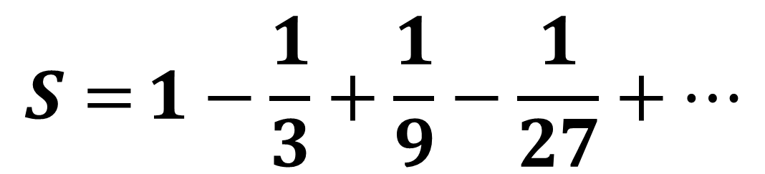

BÀI TẬP LUYỆN TẬP
(Giới hạn dãy số)
Bài 5
$$S={1−\frac{1}{3}+\frac{1}{9}−\frac{1}{27}+…}$$
Tính tổng
Bài giải
$$\text{D}\text{ã}\text{y} 1,−\frac{1}{3},\frac{1}{9},−\frac{1}{27},…\text{l}\text{à }\text{c}\text{ấ}\text{p} \text{s}\text{ố }\text{nh}\text{â}\text{n} \text{v}\text{ớ}\text{i} u_{1}=1,q=−\frac{1}{3}$$
$$\text{Do}\text{ đó} S=1−\frac{1}{3}+\frac{1}{9}−\frac{1}{27}+…=\frac{u_{1}}{1−q}=\frac{1}{1−\left(−\frac{1}{3}\right)}=\frac{3}{4}$$

Slide 12
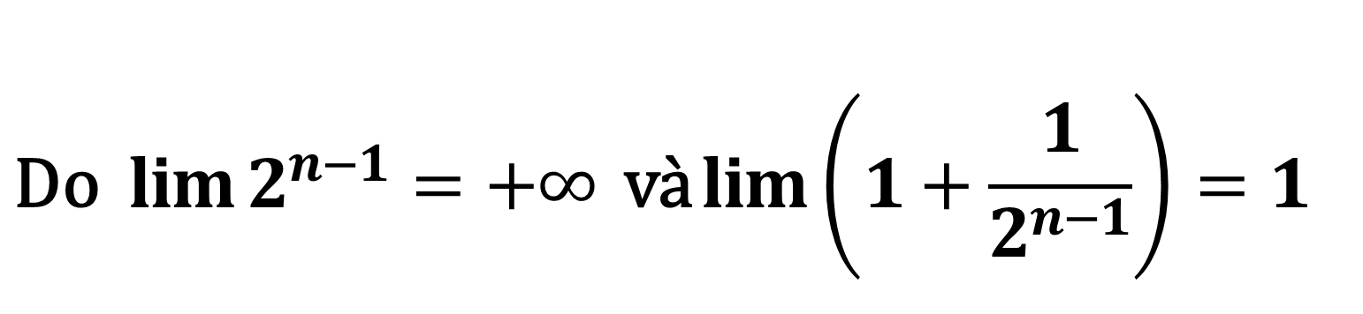

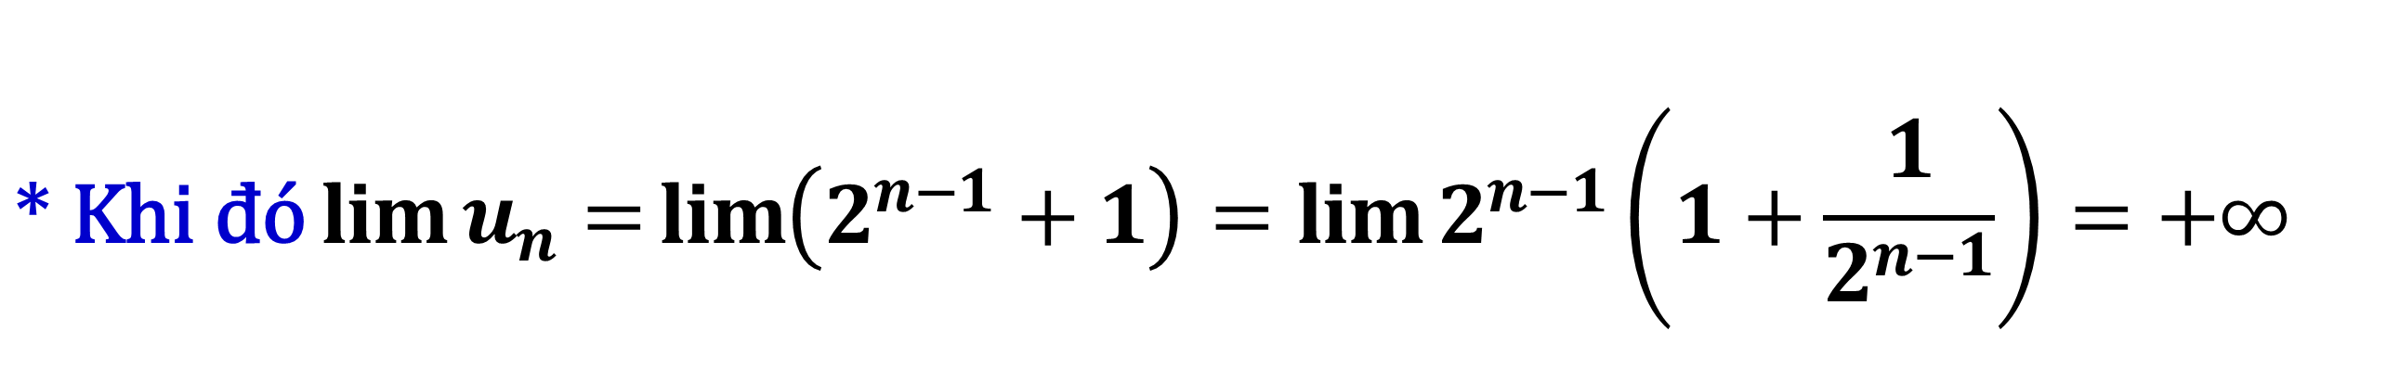

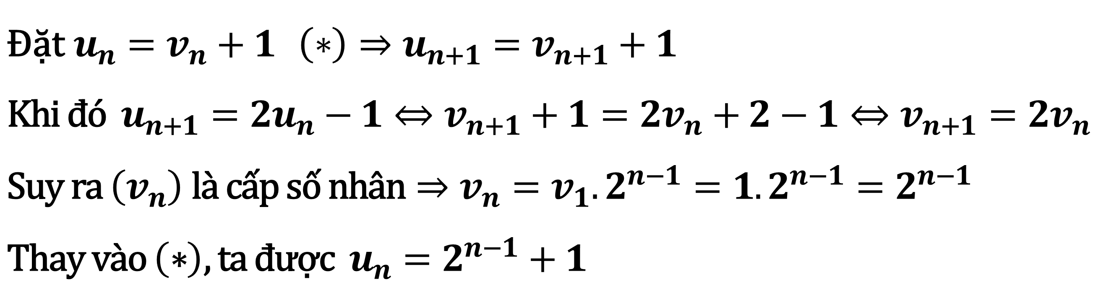
BÀI TẬP LUYỆN TẬP
(Giới hạn dãy số)
Bài 6
$$\text{Cho} \text{d}\text{ã}\text{y} \text{s}\text{ố} \left(u_{n}\right):\left\{\begin{aligned}u_{1}=2 \\ u_{n+1}=2u_{n}−1, n≥1\end{aligned}\right.. \text{T}\text{í}\text{nh} \lim{u_{n}}$$
Bài giải
$$\text{C}\text{á}\text{ch}\text{ 1:} \text{Gi}\text{ả}\text{i} \text{t}\text{ự }\text{lu}\text{ậ}\text{n}$$
$$\text{∗ }\text{T}\text{ì}\text{m} \text{s}\text{ố }\text{h}\text{ạ}\text{ng} \text{t}\text{ổ}\text{ng} \text{qu}\text{á}\text{t} \text{c}\text{ủ}\text{a} u_{n}.$$
$$\text{Đặ}\text{t} u_{n}=v_{n}+1 \left(∗\right)⇒u_{n+1}=v_{n+1}+1$$
$$\text{Khi}\text{ đó} u_{n+1}=2u_{n}−1⇔v_{n+1}+1=2v_{n}+2−1⇔v_{n+1}=2v_{n}$$
$$\text{Suy} \text{ra} \left(v_{n}\right) \text{l}\text{à }\text{c}\text{ấ}\text{p} \text{s}\text{ố }\text{nh}\text{â}\text{n}⇒v_{n}=v_{1}.2^{n−1}=1.2^{n−1}=2^{n−1}$$
$$\text{Thay} \text{v}\text{à}\text{o} \left(\text{∗}\right)\text{, }\text{ta}\text{ đượ}\text{c} u_{n}=2^{n−1}+1$$
$$\text{∗ }\text{Khi}\text{ đó}\lim{u_{n}=}\lim\left(2^{n−1}+1\right)=\lim{2^{n−1}\left(1+\frac{1}{2^{n−1}}\right)}=+∞$$
$$\text{Do} \lim{2^{n−1}}=+∞ \text{v}\text{à}\lim\left(1+\frac{1}{2^{n−1}}\right)=1$$

Slide 13


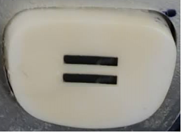

BÀI TẬP LUYỆN TẬP
(Giới hạn dãy số)
Bài 6
$$\text{Cho} \text{d}\text{ã}\text{y} \text{s}\text{ố} \left(u_{n}\right):\left\{\begin{aligned}u_{1}=2 \\ u_{n+1}=2u_{n}−1, n≥1\end{aligned}\right.. \text{T}\text{í}\text{nh} \lim{u_{n}}$$
Bài giải
$$\text{C}\text{á}\text{ch}\text{ 2:} \text{S}\text{ử }\text{d}\text{ụ}\text{ng} \text{MTCT}$$
Bấm dãy phím
Màn hình sẽ hiển thị
Sau đó bấm phím liên tục.
Nhận thấy kết quả tăng lên rất nhanh $⇒\lim{u_{n}=}+∞$

Slide 14
BÀI TẬP TRẮC NGHIỆM

Slide 15



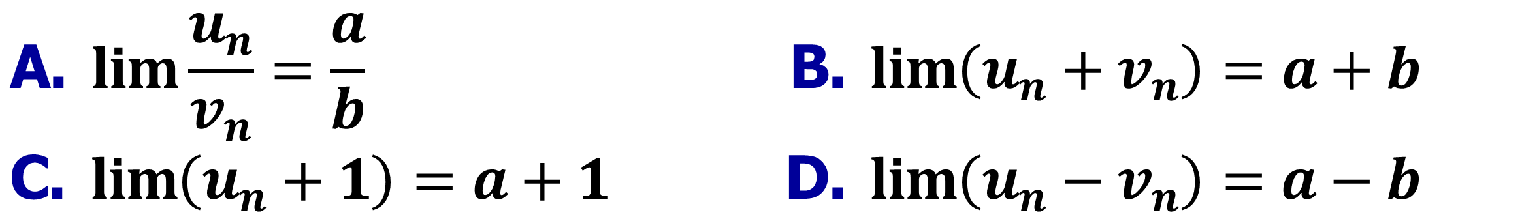

BÀI TẬP TRẮC NGHIỆM
Câu 1
$$\text{Cho} \text{hai} \text{d}\text{ã}\text{y} \text{s}\text{ố }\left(u_{n}\right) \text{v}\text{à} \left(v_{n}\right). \text{Bi}\text{ế}\text{t} \lim{u_{n}=a} \text{v}\text{à}\lim{v_{n}=b.} \text{Ch}\text{ọ}\text{n} \text{kh}\text{ẳ}\text{ng}\text{ đị}\text{nh} \text{sai}\text{.}$$
$$\text{A}\text{. }\lim{\frac{u_{n}}{v_{n}}}=\frac{a}{b} \text{B}\text{. }\lim\left(u_{n}+v_{n}\right)=a+b$$
$$\text{C}\text{. }\lim\left(u_{n}+1\right)=a+1 \text{D}\text{. }\lim\left(u_{n}−v_{n}\right)=a−b$$
Bài giải
$$\text{Ch}\text{ọ}\text{n} \text{A}\text{.}$$
$$\text{Theo}\text{ đị}\text{nh} \text{l}\text{í }\text{v}\text{ề }\text{gi}\text{ớ}\text{i} \text{h}\text{ạ}\text{n} \text{h}\text{ữ}\text{u} \text{h}\text{ạ}\text{n}\text{, }\text{ta} \text{c}\text{ó đá}\text{p}\text{ á}\text{n} \text{B} \text{v}\text{à} \text{D} \text{đề}\text{u}\text{ Đú}\text{ng}\text{.}$$
$$\text{C}\text{.}\lim\left(u_{n}+1\right)=\lim{u_{n}}+\lim{1}=a+1$$
$$⇒ \text{Đ}\text{á}\text{p}\text{ á}\text{n} \text{C} \text{Đ}\text{ú}\text{ng}$$
$$\text{A}\text{.}\lim{\frac{u_{n}}{v_{n}}}=\frac{a}{b} \text{ch}\text{ỉ đú}\text{ng} \text{n}\text{ế}\text{u} b≠0.$$
$$⇒\text{Đ}\text{á}\text{p}\text{ á}\text{n} \text{A} \text{Sai}$$

Slide 16

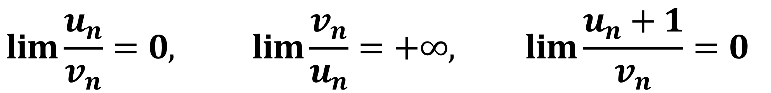
BÀI TẬP TRẮC NGHIỆM
Câu 2
$\text{Cho} \text{hai} \text{d}\text{ã}\text{y} \text{s}\text{ố }\left(u_{n}\right) \text{v}\text{à} \left(v_{n}\right). \text{Bi}\text{ế}\text{t} \lim{u_{n}=3} \text{v}\text{à}\lim{v_{n}=+∞.} \text{Ch}\text{ọ}\text{n} \text{kh}\text{ẳ}\text{ng}\text{ đị}\text{nh}\text{ đú}\text{ng}$
$$\text{A}\text{. }\lim{\frac{u_{n}}{v_{n}}}=+∞ \text{B}\text{. }\lim{\frac{v_{n}}{u_{n}}}=0 \text{C}\text{. }\lim{u_{n}.v_{n}}=+∞ \text{D}\text{. }\lim{\frac{u_{n}+1}{v_{n}}}=+∞$$
Bài giải
$$\text{Theo} \text{quy} \text{t}\text{ắ}\text{c} \text{t}\text{í}\text{nh} \text{gi}\text{ớ}\text{i} \text{h}\text{ạ}\text{n} \text{v}\text{ô }\text{c}\text{ự}\text{c} \text{c}\text{ủ}\text{a} \text{d}\text{ã}\text{y} \text{s}\text{ố, }\text{ta} \text{th}\text{ấ}\text{y}\text{ đá}\text{p}\text{ á}\text{n} \text{C}\text{ đú}\text{ng}\text{.}$$
$$\text{Ch}\text{ọ}\text{n} \text{C}\text{.}$$
$$\lim{\frac{u_{n}}{v_{n}}}=0, \lim{\frac{v_{n}}{u_{n}}}=+∞, \lim{\frac{u_{n}+1}{v_{n}}}=0$$

Slide 17
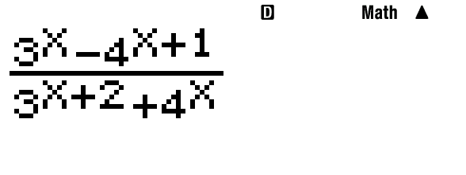

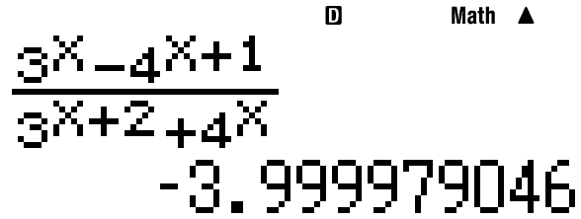







BÀI TẬP TRẮC NGHIỆM
Câu 3
$$\text{T}\text{í}\text{nh} \text{gi}\text{ớ}\text{i} \text{h}\text{ạ}\text{n} \lim{\frac{3^{n}−4^{n+1}}{3^{n+2}+4^{n}}}$$
$\text{A}\text{. }−4 \text{B}\text{.} 0 \text{C}\text{.} −∞ \text{D}\text{.} −1$
Bài giải
$$\text{C}\text{á}\text{ch}\text{ 1:} \text{Gi}\text{ả}\text{i} \text{t}\text{ự }\text{lu}\text{ậ}\text{n}$$
$$\text{C}\text{á}\text{ch}\text{ 2:} \text{S}\text{ử }\text{d}\text{ụ}\text{ng} \text{MTCT}$$
$$\lim{\frac{3^{n}−4^{n+1}}{3^{n+2}+4^{n}}}=\lim{\frac{3^{n}−{4.4}^{n}}{{9.3}^{n}+4^{n}}}$$
$$=\lim{\frac{4^{n}\left(\frac{3^{n}}{4^{n}}−4\right)}{4^{n}\left(9\frac{3^{n}}{4^{n}}+1\right)}}$$
$$=\lim{\frac{{\left(\frac{3}{4}\right)}^{n}−4}{9{\left(\frac{3}{4}\right)}^{n}+1}}=−4$$
$$\text{Nh}\text{ậ}\text{p} \text{v}\text{à}\text{o} \text{bi}\text{ể}\text{u} \text{th}\text{ứ}\text{c}$$
Bấm phím CALC
$$X? \text{Ch}\text{ọ}\text{n} X=50$$
(Vì x là số mũ,
nên chọn < 100)
Kết quả
$$\text{Ch}\text{ọ}\text{n} \text{A}\text{.}$$

Slide 18

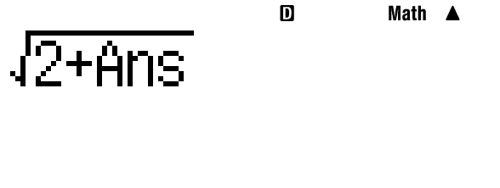

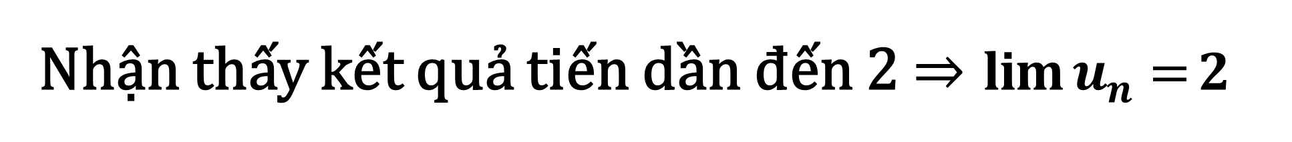


BÀI TẬP TRẮC NGHIỆM
Câu 4
$$\text{Cho} \text{d}\text{ã}\text{y} \text{s}\text{ố} \left(u_{n}\right):\left\{\begin{aligned}u_{1}=\sqrt{2} \\ u_{n+1}=\sqrt{2+u_{n}}, n≥1\end{aligned}\right.. \text{T}\text{í}\text{nh} \lim{u_{n}}$$
$$\text{A}\text{. }\lim{u_{n}}=−1 \text{B}\text{.}\lim{u_{n}}=\text{2 }\text{C}\text{.}\lim{u_{n}}=\sqrt{2} \text{D}\text{.}\lim{u_{n}}=+∞$$
Bài giải
$$\text{S}\text{ử }\text{d}\text{ụ}\text{ng} \text{MTCT}$$
Bấm dãy phím
Màn hình sẽ hiển thị
Sau đó bấm phím liên tục.
Nhận thấy kết quả tiến dần đến 2 $⇒\lim{u_{n}=}2$
$$\text{Ch}\text{ọ}\text{n} \text{B}\text{.}$$

Slide 19
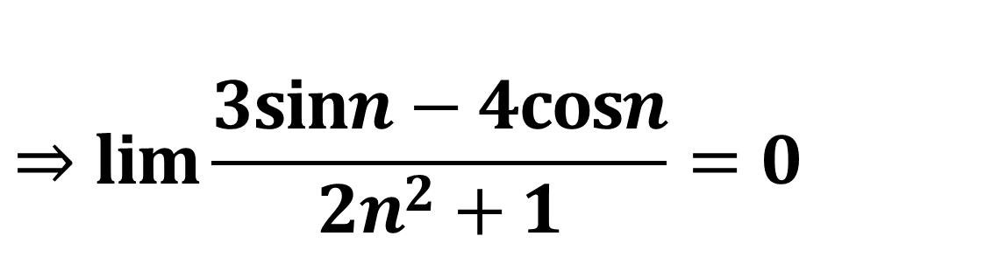
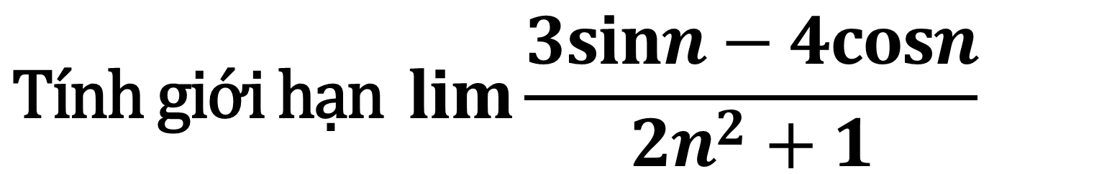



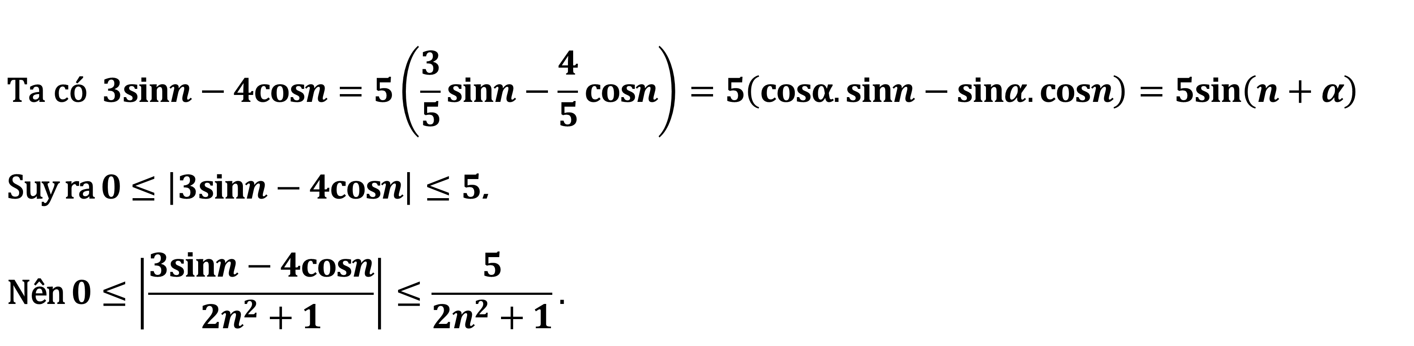
BÀI TẬP TRẮC NGHIỆM
Câu 5
$$\text{T}\text{í}\text{nh} \text{gi}\text{ớ}\text{i} \text{h}\text{ạ}\text{n} \lim{\frac{3sinn−4cosn}{2n^{2}+1}}$$
$$\text{A}\text{. }5 \text{B}\text{.} \text{3 }\text{C}\text{.} 2 \text{D}\text{.} 0$$
Bài giải
$$\text{C}\text{á}\text{ch}\text{ 1:} \text{Gi}\text{ả}\text{i} \text{t}\text{ự }\text{lu}\text{ậ}\text{n}$$
$$\text{Ta} \text{c}\text{ó }3sinn−4cosn=5\left(\frac{3}{5}sinn−\frac{4}{5}cosn\right)=5\left(cosα.sinn−sinα.cosn\right)=5sin\left(n+α\right)$$
$\text{Suy} \text{ra} 0≤\left|3sinn−4cosn\right|≤5$.
$$\text{N}\text{ê}\text{n} 0≤\left|\frac{3sinn−4cosn}{2n^{2}+1}\right|≤\frac{5}{2n^{2}+1}.$$
$$\text{M}\text{à }\lim{\frac{5}{2n^{2}+1}=0}$$
$$⇒\lim{\frac{3sinn−4cosn}{2n^{2}+1}}=0$$
$$\text{Ch}\text{ọ}\text{n} \text{D}\text{.}$$

Slide 20
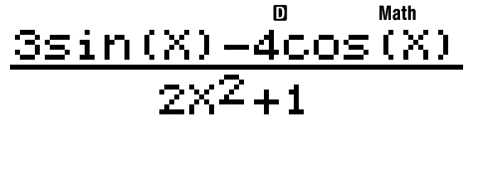
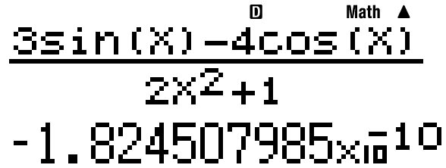
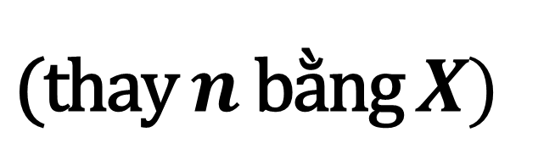

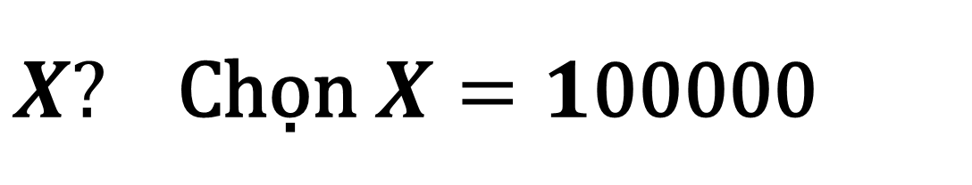


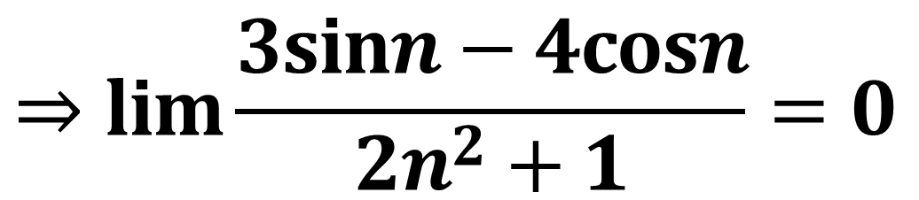
BÀI TẬP TRẮC NGHIỆM
Câu 5
$$\text{T}\text{í}\text{nh} \text{gi}\text{ớ}\text{i} \text{h}\text{ạ}\text{n} \lim{\frac{3sinn−4cosn}{2n^{2}+1}}$$
$$\text{A}\text{. }5 \text{B}\text{.} \text{3 }\text{C}\text{.} 2 \text{D}\text{.} 0$$
Bài giải
$$\text{C}\text{á}\text{ch}\text{ 2:} \text{S}\text{ử }\text{d}\text{ụ}\text{ng} \text{MTCT}$$
$$\text{Nh}\text{ậ}\text{p} \text{v}\text{à}\text{o} \text{bi}\text{ể}\text{u} \text{th}\text{ứ}\text{c}$$
$$\text{(}\text{t}\text{hay} n \text{b}\text{ằ}\text{ng} X)$$
Bấm phím CALC
$X? \text{Ch}\text{ọ}\text{n} X=1$00000
Kết quả
$$⇒\lim{\frac{3sinn−4cosn}{2n^{2}+1}}=0$$
$$\text{Ch}\text{ọ}\text{n} \text{D}\text{.}$$

Slide 21


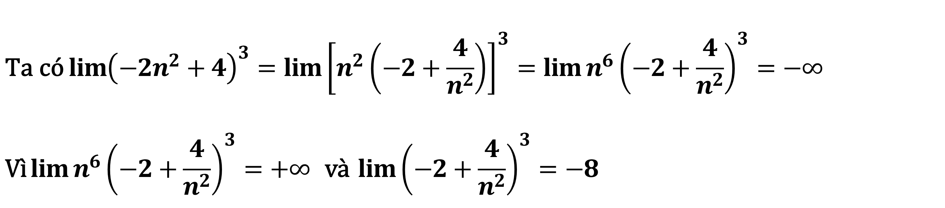
BÀI TẬP TRẮC NGHIỆM
Câu 6
$$\text{T}\text{í}\text{nh} \text{gi}\text{ớ}\text{i} \text{h}\text{ạ}\text{n} \lim{{\left(−2n^{2}+4\right)}^{3}}$$
$$\text{A}\text{. }−8 \text{B}\text{.} −∞ \text{C}\text{.} −2 \text{D}\text{.} +∞$$
Bài giải
$$\text{Ta} \text{c}\text{ó}\lim{{\left(−2n^{2}+4\right)}^{3}}=\lim{{\left[n^{2}\left(−2+\frac{4}{n^{2}}\right)\right]}^{3}}=\lim{n^{6}{\left(−2+\frac{4}{n^{2}}\right)}^{3}}=−∞$$
$$\text{V}\text{ì}\lim{n^{6}{\left(−2+\frac{4}{n^{2}}\right)}^{3}}=+∞ \text{v}\text{à} \lim{{\left(−2+\frac{4}{n^{2}}\right)}^{3}}=−8$$
$$\text{Ch}\text{ọ}\text{n} \text{B}\text{.}$$

Slide 22
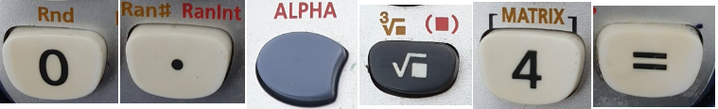
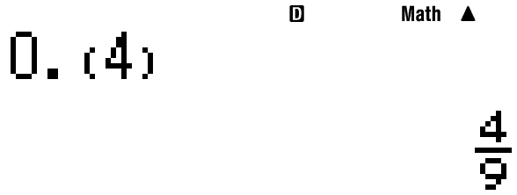



BÀI TẬP TRẮC NGHIỆM
Câu 7
$$\text{Bi}\text{ể}\text{u} \text{di}\text{ễ}\text{n} \text{s}\text{ố }\text{th}\text{ậ}\text{p} \text{ph}\text{â}\text{n} \text{v}\text{ô }\text{h}\text{ạ}\text{n} \text{tu}\text{ầ}\text{n} \text{ho}\text{à}\text{n} 0,444…\text{d}\text{ướ}\text{i} \text{d}\text{ạ}\text{ng} \text{m}\text{ộ}\text{t} \text{ph}\text{â}\text{n} \text{s}\text{ố.}$$
$$\text{A}\text{. }0,444…=\frac{4}{99} \text{B}\text{.} 0,444…=\frac{4}{7} \text{C}\text{. }0,444…=\frac{4}{9} \text{D}\text{.} 0,444…=\frac{4}{11}$$
Bài giải
$$\text{C}\text{á}\text{ch}\text{ 1:} \text{Gi}\text{ả}\text{i} \text{t}\text{ự }\text{lu}\text{ậ}\text{n}$$
$$\text{C}\text{á}\text{ch}\text{ 2:} \text{S}\text{ử }\text{d}\text{ụ}\text{ng} \text{MTCT}$$
$$0,444…=0,4+0,04+0,004+…$$
$$\text{D}\text{ã}\text{y} \text{s}\text{ố} 0,4;0,04;0,004;…\text{l}\text{à }\text{c}\text{ấ}\text{p} \text{s}\text{ố }\text{nh}\text{â}\text{n} \text{l}\text{ù}\text{i} \text{v}\text{ô }\text{h}\text{ạ}\text{n} \text{v}\text{ớ}\text{i} u_{1}=0,4, \text{c}\text{ô}\text{ng} \text{b}\text{ộ}\text{i} q=0,1.$$
$$⇒0,444…=0,4+0,04+0,004+…$$
$$=\frac{0,4}{1−0,1}=\frac{4}{9}$$
$$\text{B}\text{ấ}\text{m} \text{d}\text{ã}\text{y} \text{ph}\text{í}\text{m}$$
Kết quả
$$\text{Ch}\text{ọ}\text{n} \text{C}\text{.}$$

Slide 23
DẶN DÒ
1
Xem lại các dạng bài tập về giới hạn hàm số
2
Xem lại phương pháp xét tính liên tục của hàm số tại 1 điểm

